Slide 1

nhiÖt liÖt Chµo mõng c¸c thÇy gi¸o, c« gi¸o
Về dự giờ thăm lớp
Phân môn: Luyện từ và câu
Lớp 5C

Slide 2

ÔN BÀI CŨ
Các câu ghép sau biểu thị quan hệ gì? Phân tích cấu tạo.
a) Vì Hoa chăm chỉ luyện tập nên Hoa học rất giỏi.
b) Cô ấy không chỉ xinh đẹp mà cô ấy còn rất thông minh và duyên dáng.
c) Mọi người đã tập trung đủ mà cậu ấy vẫn chưa thấy đâu.

Slide 3

Phân môn: Luyện từ và câu
Nối các vế câu ghép bằng cặp từ hô ứng
Notes:
3

Slide 4

I – Nhận xét
1. Tìm các vế câu trong mỗi câu ghép dưới đây. Xác định chủ ngữ, vị ngữ của mỗi vế câu:
a) Buổi chiều, nắng vừa nhạt, sương đã buông nhanh xuống mặt biển.
THI SẢNH
b) Chúng tôi đi đến đâu, rừng rào rào chuyển động đến đấy.
NGUYỄN PHAN HÁCH

Slide 5
I – Nhận xét
1. Tìm các vế câu trong mỗi câu ghép dưới đây. Xác định chủ ngữ, vị ngữ của mỗi vế câu:
a) Buổi chiều, nắng vừa nhạt, sương đã buông
nhanh xuống mặt biển.
THI SẢNH
b) Chúng tôi đi đến đâu, rừng rào rào chuyển động
đến đấy.
NGUYỄN PHAN HÁCH
C1
V1
C2
V2
Vế 1
Vế 2
Vế 2
C1
V1
C2
V2
Vế 1
Vế 2
Vế 2

Slide 6
I – Nhận xét
1. Tìm các vế câu trong mỗi câu ghép dưới đây. Xác định chủ ngữ, vị ngữ của mỗi vế câu:
a) Buổi chiều, nắng vừa nhạt, sương đã buông
nhanh xuống mặt biển.
THI SẢNH
b) Chúng tôi đi đến đâu, rừng rào rào chuyển động
đến đấy.
NGUYỄN PHAN HÁCH
C1
V1
C2
V2
Vế 1
Vế 2
Vế 2
C1
V1
C2
V2
Vế 1
Vế 2
Vế 2

Slide 7

I – Nhận xét
- Các từ in đậm dùng để nối hai vế câu ghép.
- Các từ này ở vị ngữ, không phải là quan hệ từ.

Slide 8
a) Buổi chiều, sương đã buông nhanh xuống mặt biển, nắng vừa nhạt.
THI SẢNH
b) Rừng rào rào chuyển động đến đấy, chúng tôi đi đến đâu.
NGUYỄN PHAN HÁCH

Slide 9
I – Nhận xét
- Các từ in đậm dùng để nối hai vế câu ghép.
- Các từ này ở vị ngữ, không phải là quan hệ từ.
- Không đổi được trật tự các vế câu trong câu ghép sử dụng cặp từ hô ứng.

Slide 10
a) Buổi chiều, nắng đã nhạt, sương vừa buông nhanh
xuống mặt biển.
THI SẢNH
b) Chúng tôi đi đến đấy, rừng rào rào chuyển động đến đâu.
NGUYỄN PHAN HÁCH

Slide 11
I – Nhận xét
- Các từ in đậm dùng để nối hai vế câu ghép.
- Các từ này ở vị ngữ, không phải là quan hệ từ.
- Không đổi được trật tự các vế câu trong câu ghép sử dụng cặp từ hô ứng.
- Không đổi được vị trí của các từ hô ứng.

Slide 12

I – Nhận xét
a) Buổi chiều, nắng vừa nhạt, sương đã buông nhanh xuống mặt biển.
THI SẢNH
Buổi chiều, nắng nhạt, sương buông nhanh xuống mặt biển.
THI SẢNH

Slide 13
I – Nhận xét
Buổi chiều, nắng mới nhạt, sương đã buông nhanh xuống mặt biển.
THI SẢNH
Buổi chiều, nắng chưa nhạt, sương đã buông nhanh xuống mặt biển.
THI SẢNH
Buổi chiều, nắng càng nhạt, sương càng buông nhanh xuống mặt biển.
THI SẢNH

Slide 14
I – Nhận xét
b) Chúng tôi đi đến đâu, rừng rào rào chuyển động đến đấy.
NGUYỄN PHAN HÁCH
Chúng tôi đi đến, rừng rào rào chuyển động đến.
NGUYỄN PHAN HÁCH
Chúng tôi đi đến chỗ nào, rừng rào rào chuyển động đến chỗ ấy.
NGUYỄN PHAN HÁCH

Slide 15
II. GHI NHỚ
Để thể hiện quan hệ về nghĩa giữa các vế câu, ngoài quan hệ từ, ta còn có thể nối các vế câu ghép bằng một số cặp từ hô ứng như:
- vừa… đã… ; chưa… đã… ; mới… đã… ; vừa… vừa… ; càng… càng…
- đâu… đấy… ; nào… ấy… ; sao… vậy… ; bao nhiêu… bấy nhiêu

Slide 16

III – Luyện tập
1. Trong những câu ghép dưới đây, các vế câu được nối với nhau bằng những từ nào:
a) Ngày chưa tắt hẳn, trăng đã lên rồi.
THẠCH LAM
b) Chiếc xe ngựa vừa đậu lại, tôi đã nghe tiếng ông từ trong nhà vọng ra.
NGUYỄN QUANG SÁNG
c) Trời càng nắng gắt, hoa giấy càng bồng lên rực rỡ.
TRẦN HOÀI DƯƠNG

Slide 17
III – Luyện tập
1. Trong những câu ghép dưới đây, các vế câu được nối với nhau bằng những từ nào:
Ngày chưa tắt hẳn, trăng đã lên rồi.
THẠCH LAM
b) Chiếc xe ngựa vừa đậu lại, tôi đã nghe tiếng ông từ
trong nhà vọng ra.
NGUYỄN QUANG SÁNG
c) Trời càng nắng gắt, hoa giấy càng bồng lên rực rỡ.
TRẦN HOÀI DƯƠNG
C1
V1
C2
V2
C1
V1
C2
V2
C1
V1
C2
V2

Slide 18
III – Luyện tập
2. Tìm các cặp từ hô ứng thích hợp với mỗi chỗ trống:
a) Mưa ……..… to, gió ……….. thổi mạnh.
b) Trời ………. hửng sáng, nông dân ……… ra đồng.
c) Thủy Tinh dâng nước cao ……………….., Sơn Tinh làm núi cao lên ………………..
chưa
càng
bao nhiêu
càng
bấy nhiêu
đã
mới
mà
vừa
đã
không những

Slide 19
III – Luyện tập
2. Tìm các cặp từ hô ứng thích hợp với mỗi chỗ trống:
a) Mưa càng to, gió càng thổi mạnh.
b) Trời chưa hửng sáng, nông dân đã ra đồng.
Trời mới hửng sáng, nông dân đã ra đồng.
Trời vừa hửng sáng, nông dân đã ra đồng.
c) Thủy Tinh dâng nước cao bao nhiêu, Sơn Tinh làm núi cao lên bấy nhiêu.

Slide 20
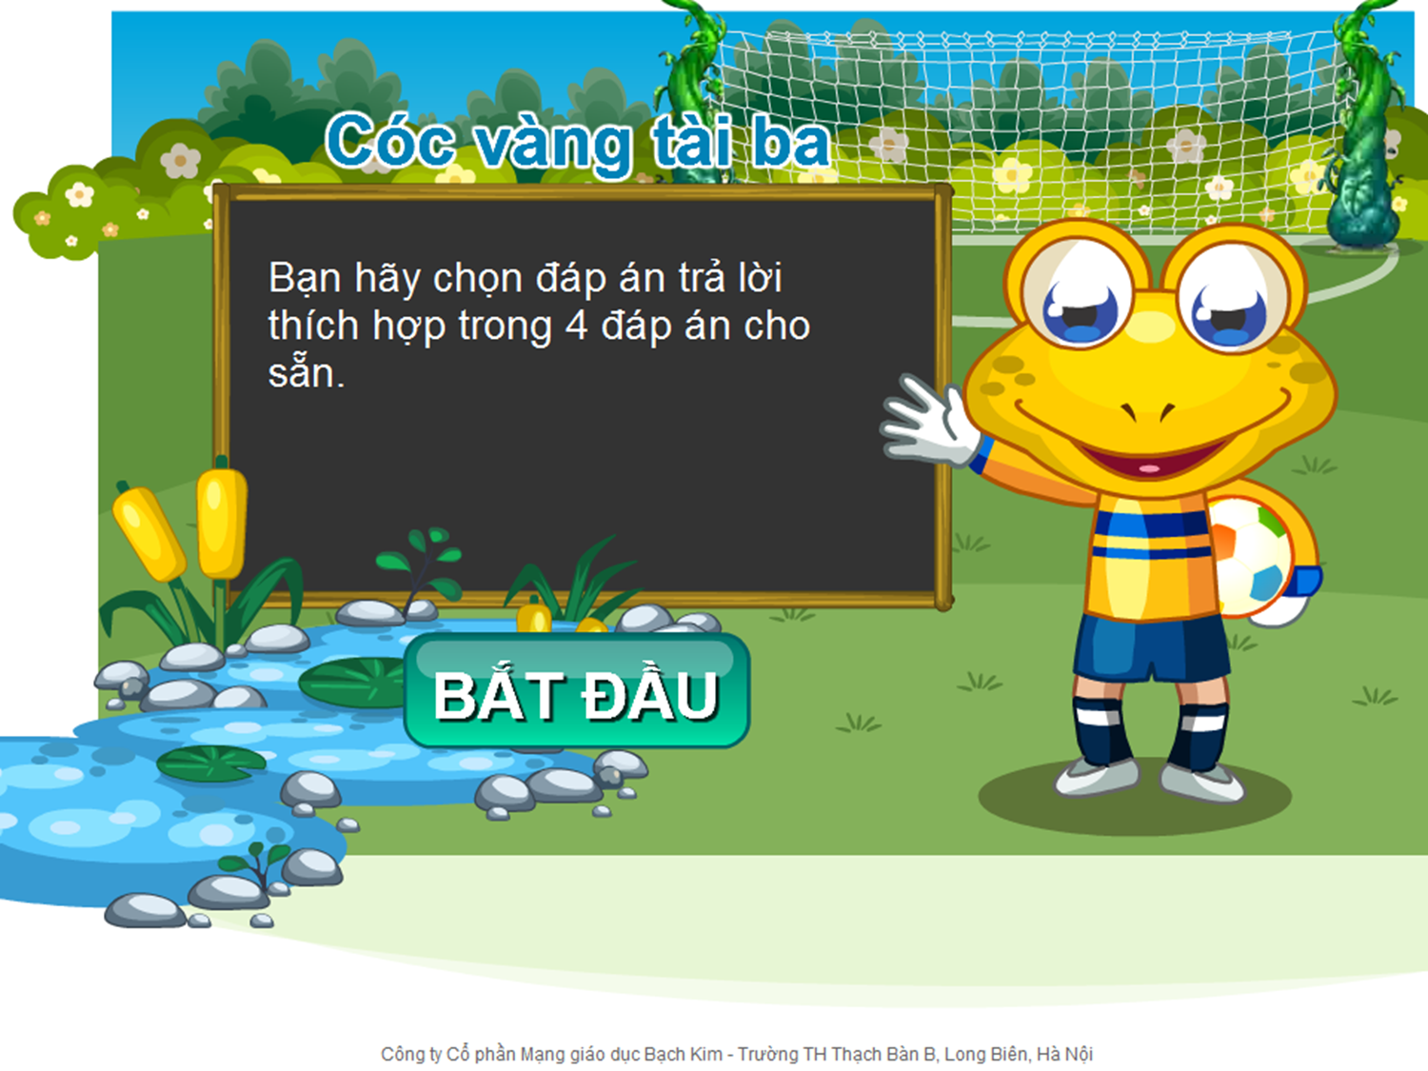
TRÒ CHƠI: CÓC VÀNG TÀI BA
Hãy nhấn chuột vào nút “Bắt đầu” để tham gia trò chơi. Lần lượt các câu hỏi sẽ hiện ra, em đọc kĩ nội dung các câu hỏi rồi chọn phương án trả lời đúng nhất. Nếu trả lời đúng nhân vật sẽ đẩy được trái bóng ra ngoài. Nếu trả lời sai trái bóng sẽ vào lưới, nhân vật khóc. Đạt được số điểm cần thiết thì nhân vật và người chơi thắng cuộc.

Slide 21


Chân thành cảm ơn các thầy cô
Chúc các em học sinh chăm ngoan học giỏi

